Slide 1
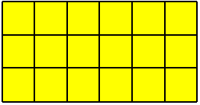
通道注意力机制
为了让输入的图像更有意义，大概理解就是，通过网络计算出输入图像各个通道的重要性（权重），也就是哪些通道包含关键信息就多加关注，少关注没什么重要信息的通道，从而达到提高特征表示能力的目的。
《Attentional Feature Fusion》这篇论文则是提出了一种全局通道注意力机制和局部通道注意力机制混合的特征融合方法
我们先回顾一下经典工作SeNet，其提出一种通道注意力机制(Global Channel Attention)，计算出每一个通道的重要性权重，最终将特征图每一个通道按照注意力权重进行元素乘法。
其中GAP操作会简单粗暴地将每一个通道的特征图进行平均得到一个标量，这样的操作可能会让模型忽略较小的物体，只关注到全局特征，因此只用Global Channel Attention有其局限性。
C
dimension reduction linear
dimension increasing linear
[C,1,1]
[C/r,1,1]
[C,1,1]
H
BN
BN
Global Average Pooling(GAP)
ReLU
ReLU
Channel Attention Weights
W

Slide 2
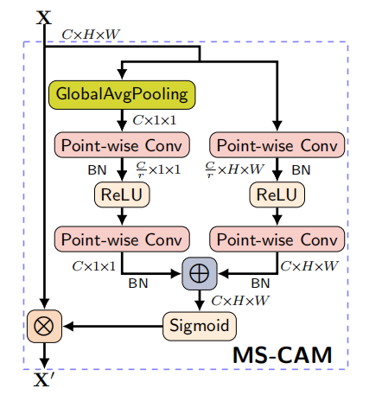
本文提出了多尺度通道注意力机制(MS-CAM),具体结构如下：
其左侧分支就是Global Channel Attention，和SeNet不同之处在于作者将两个Linear层换成了卷积层，减少了参数量。
右侧分支则不需要经过GAP直接由卷积核学习其特征（卷积核大小都是1）
最终两个分支的结果相加再由Sigmoid函数进行缩放便得到了多尺度通道注意力权重。

Slide 3
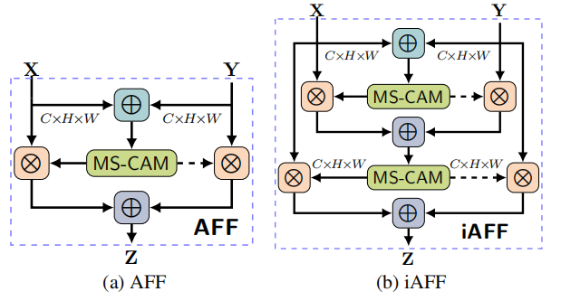
作者总结了深度学习中不同的特征融合场景的特点，并基于MS-CAM提出了一种通用的特征融合方法(AFF/iAFF)。
作者提出特征融合方法可以用如下公式抽象地表示：
1. 同层场景：X是3×3卷积核的输出，Y是Inception Network中5×5卷积核的输出；
2. 短跳连接场景：X是恒等，Y是ResNet块中的学习残差；
3. 长跳连接场景：X是低级特征映射，Y是特征金字塔中的高级语义特征映射。
同时作者给出了三个具体的可以使用该方法的场景

Slide 4
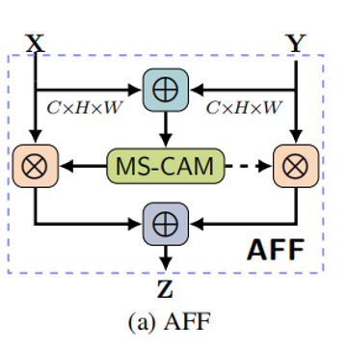
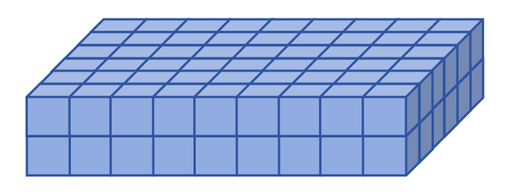
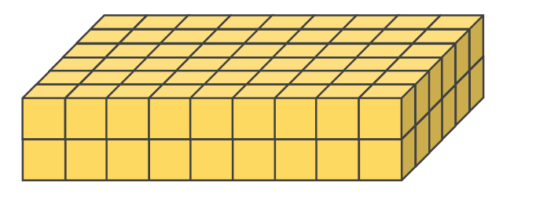
以AFF为例进行特征融合展示
假设输入的数据是 X,Y
Y : [64, 2, 256]
对应这里
X : [1, 2, 256]
X+Y根据broadcast机制相加
[64, 2, 256]
[64, 2, 256]
[64, 2, 256]

Slide 5
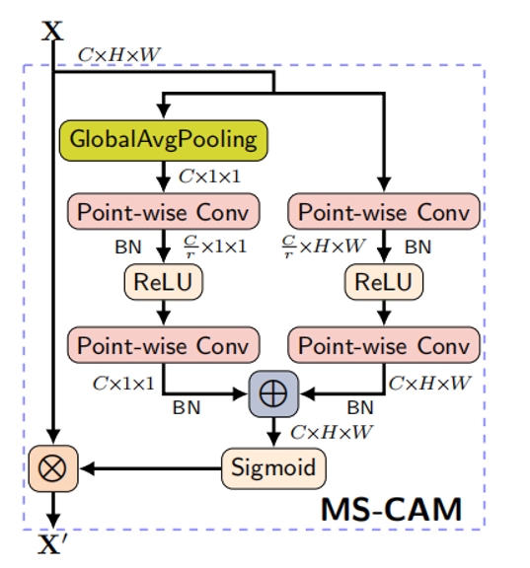
[64, 2, 256]
GAP
inputs
Conv1x1 +BN+RELU
[64, 1, 1]
[64/r, 2, 256]
Conv1x1 +BN+RELU
[64/r, 1, 1]
Conv1x1 +BN
Conv1x1 +BN
[64, 2, 256]
[64, 1, 1]
Sigmoid
Attention weights [64, 2, 256]

Slide 6
X : [1, 2, 256]
Attention weights [64, 2, 256]
1
Y : [64, 2, 256]
1 - Attention weights [64, 2, 256]
Z : [64, 2, 256]

